Slide 1
碳达峰碳中和 项目设计与开发
多传感器融合系统开发项目规划
金学波
北京工商大学 人工智能学院

Slide 2
硬件
BOOSTXL-SENSORS
板载回转仪、加速计、磁力计以及压力、温度、湿度、环境光传感器
BOOSTXL-EDUMKII
模拟游戏手柄、环境和运动传感器、RGB LED、麦克风、蜂鸣器以及彩色 LCD 显示屏
MSP-EXP432P401R
主控板

Slide 3
项目选题内容要求
主控板+至少两个传感器
系统具有实际意义
与碳达峰碳中和主题相关

Slide 4
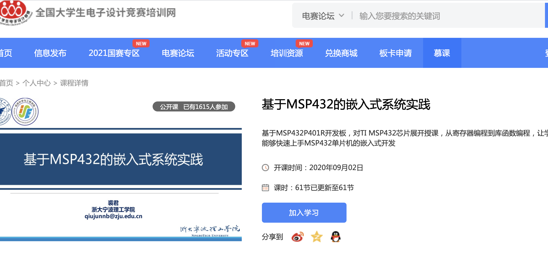
学习资料
每一个产品网页上的资料
基于MSP432的嵌入式系统实践
在网站进行注册
上网学习的时长几位平时成绩的一部分

Slide 5
时间安排
确定分组（2-3人一组）
软硬件学习、并确定题目及研究内容（第1周）
第二周上交项目组成员、选题主要内容简介
汇报进展、确定题目、开展研究开发（第3周）
汇报进展、讨论问题（第5周）
结题答辩、上交文档（第7周）
论文、最终报告PPT、软件
至少2张照片，1.搭建系统的整体照片至少一张，2.全体成员共同搭建系统的工作照片至少一张

